Slide 1
Testování v KT
Mgr. Tomáš Kalina, Ph.D.

Slide 2
Důvody testování
Deskripce výchozí stavu ➔ stanovení cílů
Identifikace talentů
Identifikace limitujících faktorů sportovního výkonu, které mohou být skrz sportovní (kondiční) trénink pozitivně ovlivněny
„Kolotoč“ KT:
  Plánování → Realizace → evidence → evaluace …

Slide 3
Hodnocení kvality testování
Validita (konstrukční, obsahová, …)
Reliabilita
Výběr testů
  Metabolická specificita
  Biomechanická specificita pohybových vzorů
  Zkušenosti a tréninkový věk
  Věk, pohlaví
  Enviromentální faktory
Standardizovaný VS nestandardizovaný test (baterie)
Co?
  které schopnosti (věk, RTC, struktura výkonu…)
Kdy?
  Vstupní
  Průběžné
  Výstupní
  PRAVIDLA!!!! – NE V ÚNAVĚ…
Proč?
  co je cílem – viz výše
  Test pro test?)
Kde?
  laboratoř, terén – výhody, nevýhody)

Slide 4
Administrace testů
Zdravotní stav, bezpečnost
Výběr a zaučení testerů
Záznam testů
Testovací baterie a opakované testy
  Sekvence:
    Nevyčerpávající (výška, hmotnost, složení těla)
    Agilita
    Explozivně-silové, maximálně-silové
    Rychlostní
    Lokální vytrvalost
    Anaerobní kapacita
    Aerobní kapacita
Příprava sportovců na test

Slide 5
Maximálně-silové testování
AKA pomalá síla
Přímo = 1RM vs nepřímo (5RM➔výpočet 1RM)
SQT
BP

Slide 6
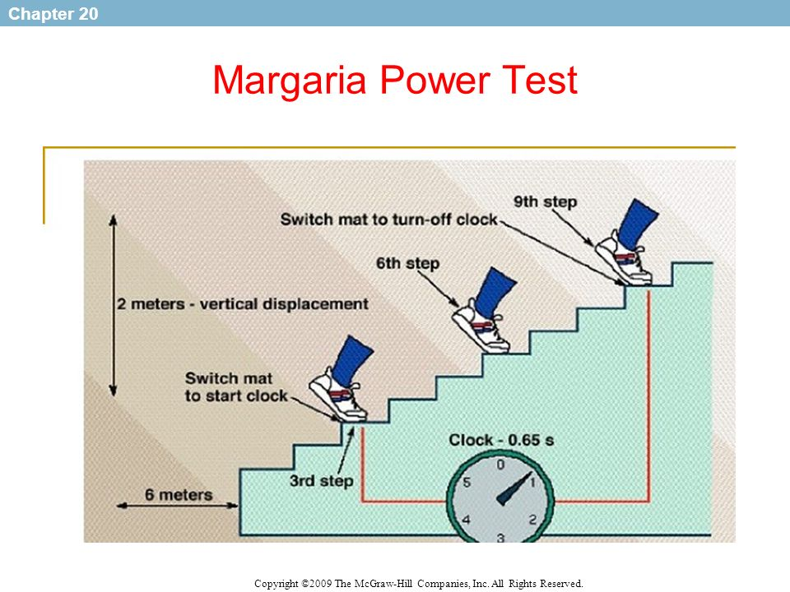
Explozivně-silové testování
AKA rychlá síla
Přemístění do polodřepu (power clean)
Skok z místa
Vertikální výkok
Margaria-Kalamen test
Wingate
P=(gmh)/t

Slide 7
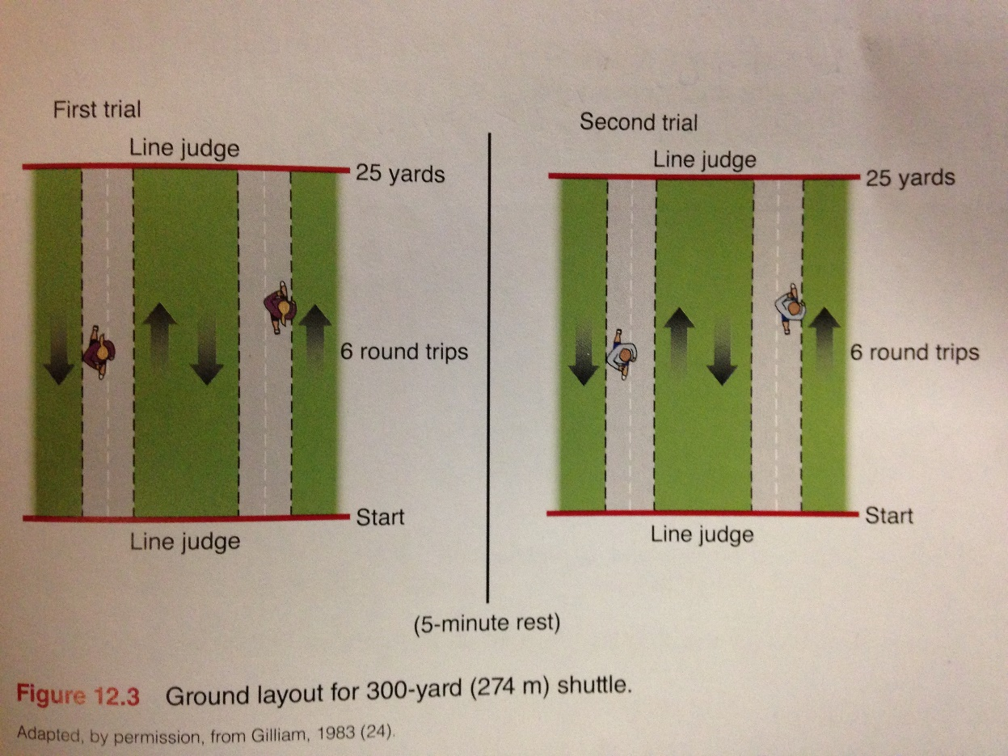
Anaerobní kapacita
300 y člunkový běh
  6x(25+25)y + 5‘ odpočinek + 6x50y
  t=t1+t2

Slide 8
Lokální vytrvalost
Částečné sedy-lehy (12 cm, 20/minuta)
Kliky
YMCA BP (36 kg muži, 16 ženy, 30/minuta)

Slide 9
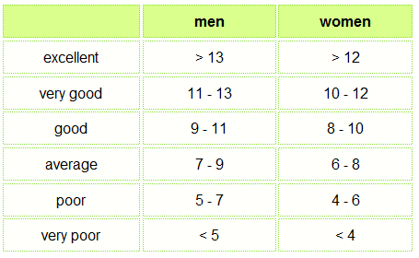
Aerobní kapacita
2,4 km běh
Cooperův test
20m Multistage Fitness Test (Beep Test)
Testování LT
Běh mezi dvěma čarami 20m od sebe na pípnutí – kontinuální charakter
Každou minutu se zvedá rychlost pípání
Jakmile TO nestíhá, může se pokusit na 2n kuželech dohnat manko, jakmile nestihne, končí
Tempo – začátek 8,5 km/h
Každou minutu se zrychluje o 0,5 km/h
Pokud doběhnu k čáře před pípnutím, musím na něj počkat

Slide 10
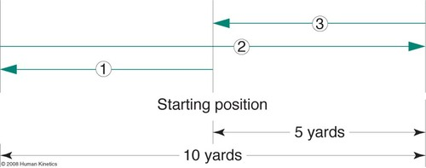
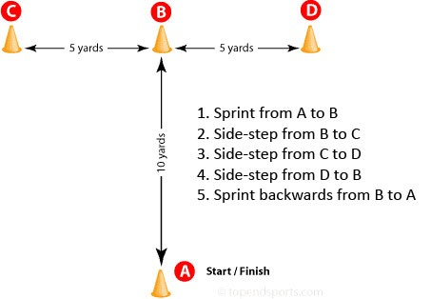
Agilita
T-test (10-5-10-5-10y)
Hexagon (3x dokola)
Pro-agility (5-10-5)

Slide 11
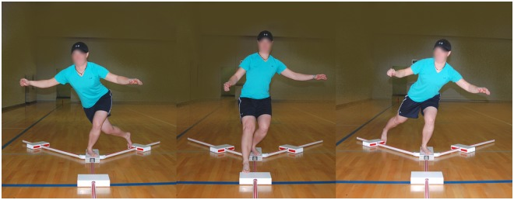
Flexibilita/mobilita
Dosah v sedu
Aktivní ROM vs pasivní ROM
Viz ZTV (Janda, Thomas-Mayer, …)
Pohybové vzorce - FMS
Stabilita/rovnováha
  Hvězdicový rovnovážný test

Slide 12
Složení těla
Kaliper vs bioimpedance

